Slide 1

astpageLastpage Project Project
프로그래밍 언어 응용
빅데이터UI양성과정
손보금
박준형
최지원
심예진

Slide 2
Index 및 Contents
1. 문제 1번 코드 구성 및 동작 설명 ----------------------------------------------------- 2 – 7p
2. 문제 1번 결과 확인(Console창) ------------------------------------------------------- 8 – 15p
3. 문제 2번 코드 구성 및 동작 설명 ----------------------------------------------------- 16 – 23p
4. 문제 2번 결과 확인(Console창) ------------------------------------------------------- 24 – 26p
1

Slide 3
1. 코드 구성 및 동작 설명
2

Slide 4
1. 코드 구성 및 동작 설명
2

Slide 5

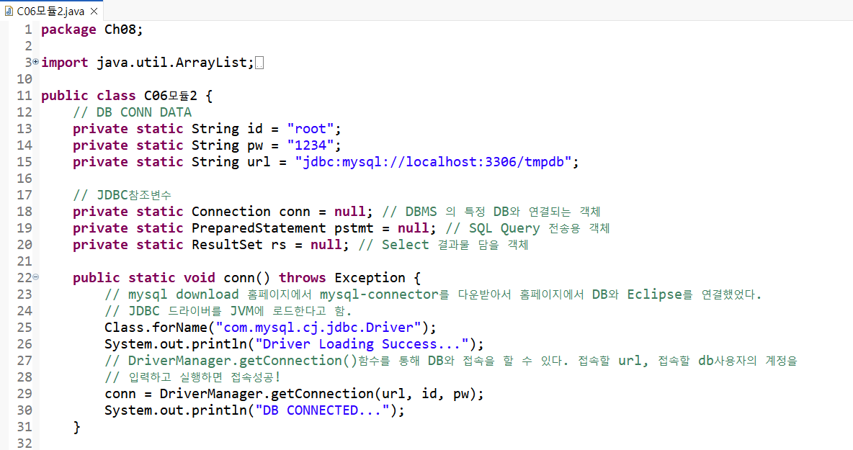
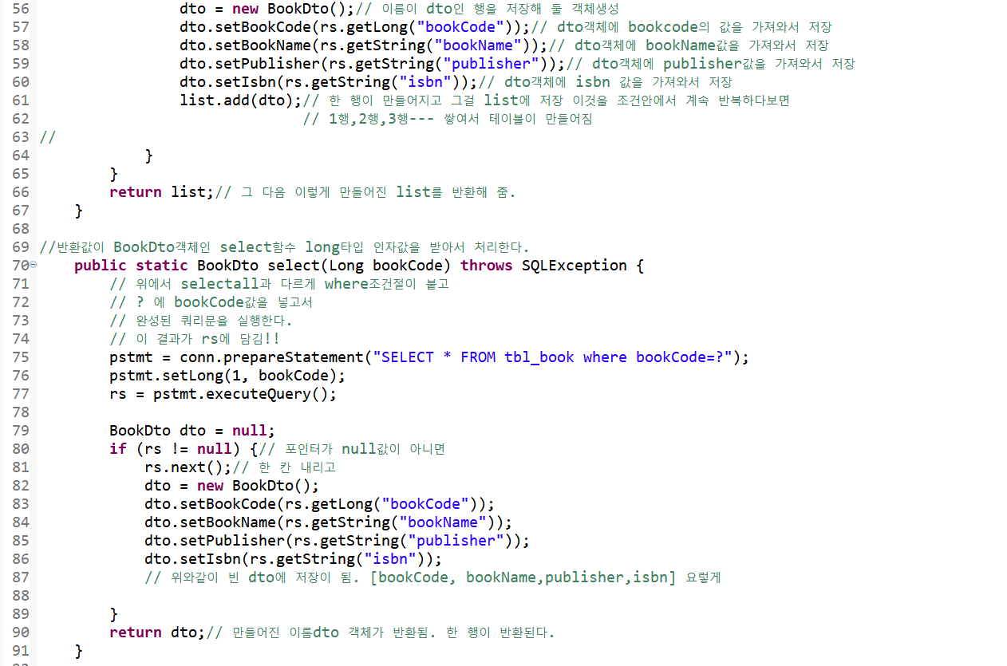
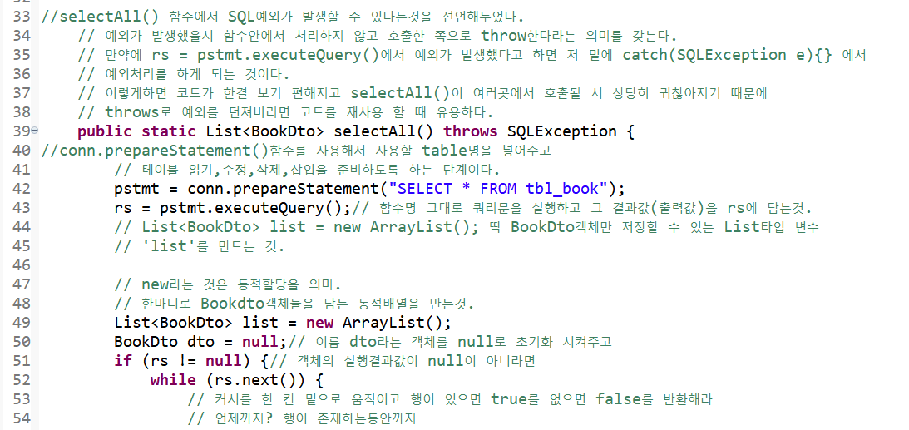
코드구성/동작설명 B

Slide 6
1. 문제 2번 코드 구성 및 동작 설명

Slide 7
1. 코드 구성 및 동작 설명
2

Slide 8
1. 코드 구성 및 동작 설명
2

Slide 9
1. 코드 구성 및 동작 설명
2

Slide 10
astpageLastpage Project Project
감사합니다
빅데이터UI양성과정
손보금
박준형
최지원

